Slide 1
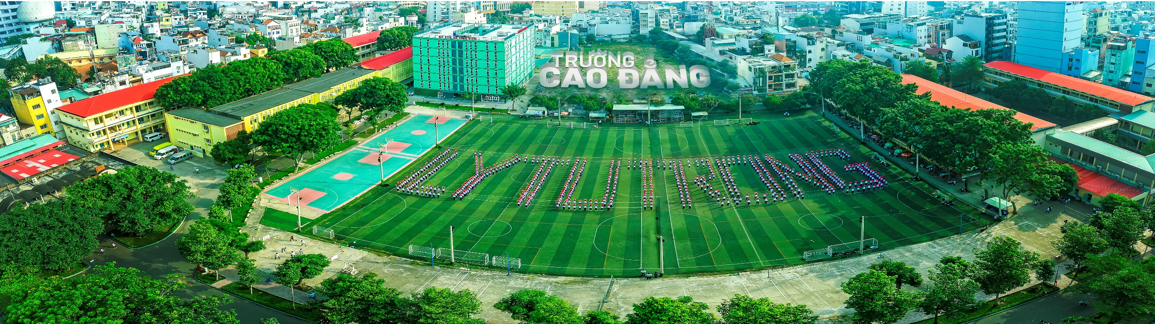
NHỮNG THÀNH CÔNG NỔI BẬT TRONG NĂM 2020
TRƯỜNG CAO ĐẲNG LÝ TỰ TRỌNG THÀNH PHỐ HỒ CHÍ MINH
THÀNH PHỐ HỒ CHÍ MINH, THÁNG 12 NĂM 2020

Slide 2
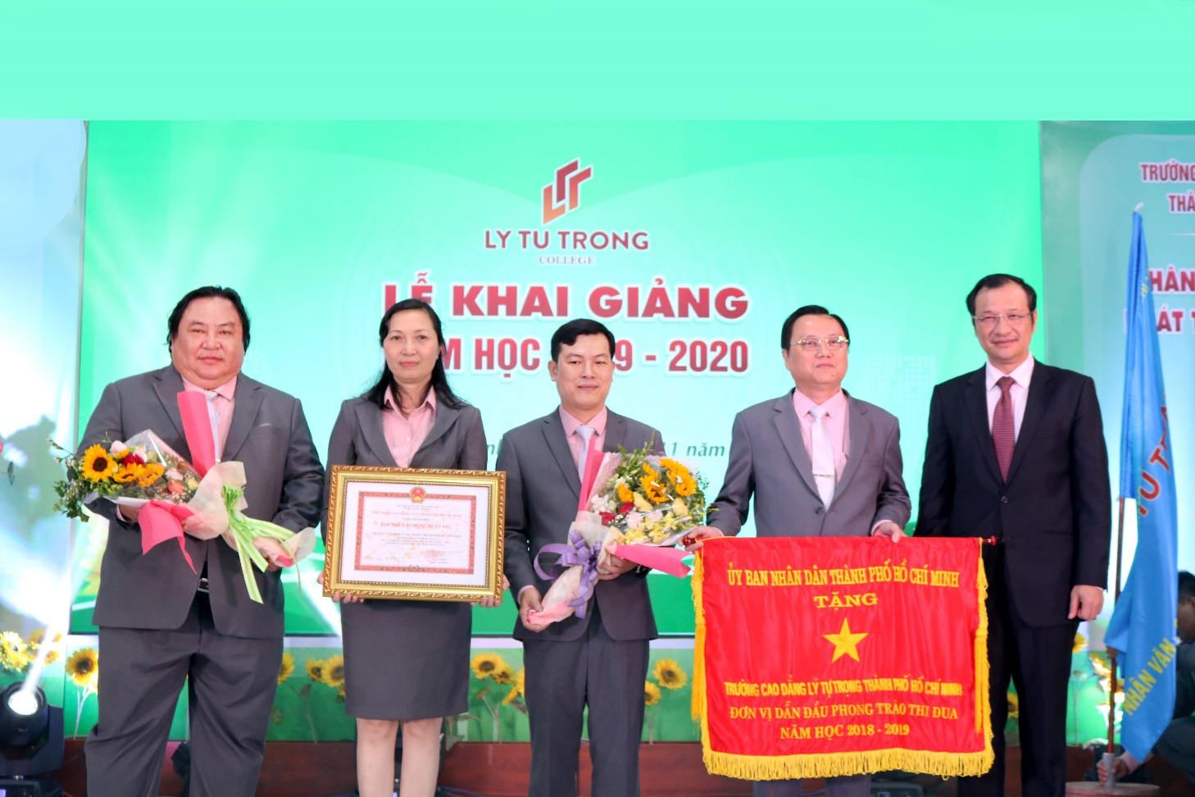
1. CÔNG TÁC LÃNH ĐẠO
Xây dựng đội ngũ cán bộ lãnh đạo và cán bộ chủ chốt:
Ban Giám hiệu: 03 Tiến sĩ và 01 Thạc sĩ;
Cán bộ chủ chốt: 43 người. Trong đó, Tiến sĩ : 06 ,
Thạc sĩ : 31, Đại học: 06

Slide 3
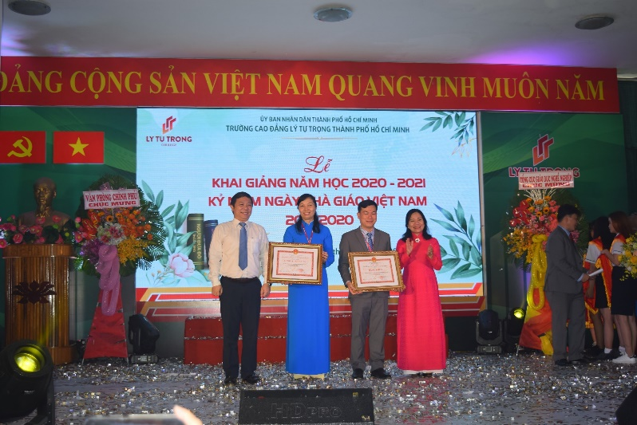
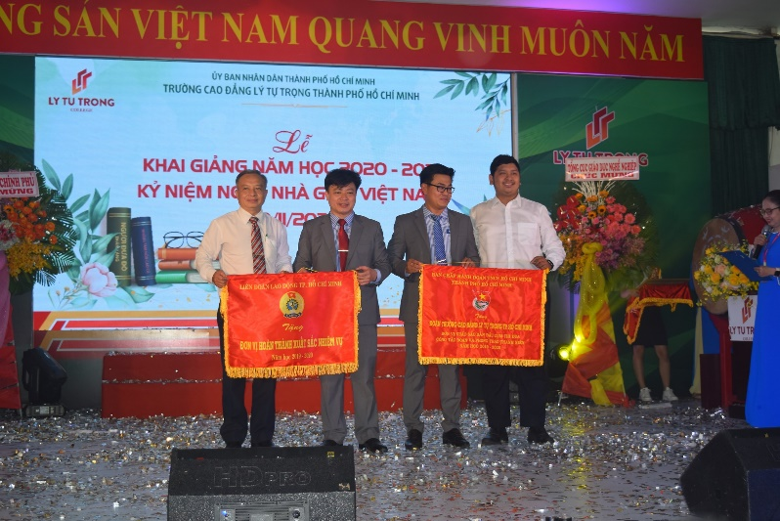
1. CÔNG TÁC LÃNH ĐẠO
Có bản lĩnh chính trị vững vàng, tâm huyết với Nhà trường, với sự nghiệp giáo dục; Hết sức, hết lòng vì lợi ích của tập thể, không ngại khó khăn để hoàn thành tốt các công việc được giao; Có tầm nhìn và ý chí phấn đấu hoàn thiện bản thân về đức và tài, xứng đáng với vị trí công việc được giao phó.
100% cán bộ lãnh đạo và cán bộ chủ chốt có trình độ trung cấp lý luận chính trị trở lên và đạt chuẩn yêu cầu; Dám nghĩ, dám làm, tư duy đổi mới, sáng tạo và dám chịu trách nhiệm; Luôn có ý thức làm gương cho GVNV noi theo.

Slide 4
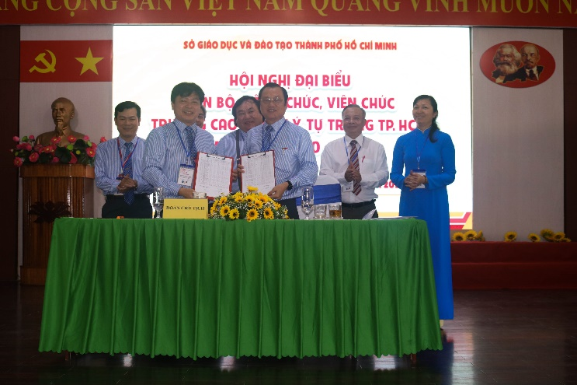
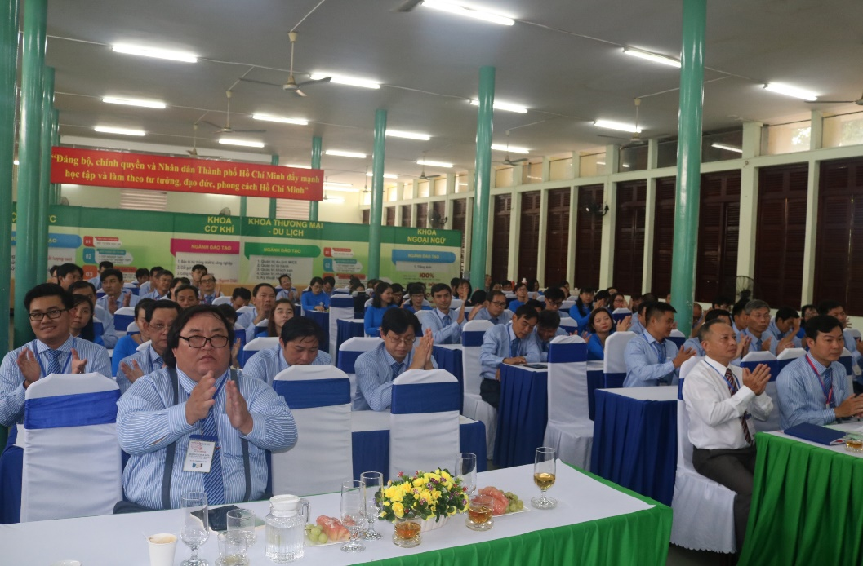
2. CÔNG TÁC CHÍNH TRỊ, TƯ TƯỞNG
Nhận thức của của cán bộ, giảng viên, nhân viên chuyển biến tích cực thể hiện qua việc quyết tâm phấn đấu hoàn thành đạt và vượt các chỉ tiêu đề ra trong chương trình hành động của năm.
Tư tưởng của cán bộ, giảng viên, nhân viên ổn định, tập thể đoàn kết, đồng thuận, hỗ trợ và giúp đỡ nhau hoàn thành xuất sắc nhiệm vụ được giao.
Sự thống nhất của tổ chức Đảng, chính quyền và các tổ chức đoàn thể quần chúng tạo nên sức mạnh tổng hợp để phát triển Nhà trường.

Slide 5
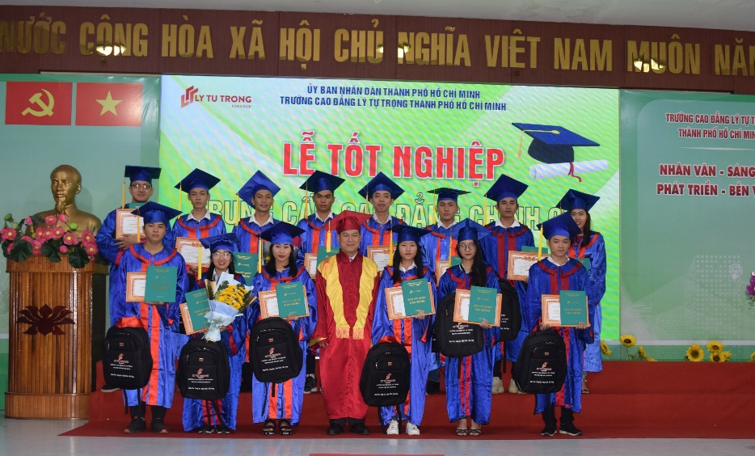
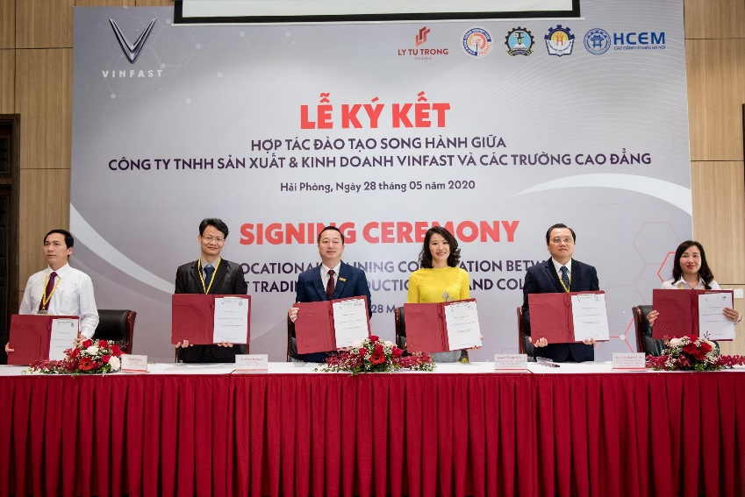
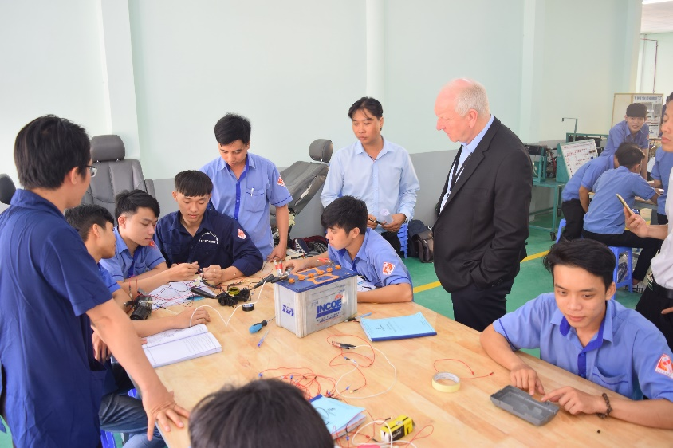
3. CÔNG TÁC ĐÀO TẠO VÀ TUYỂN SINH
Tổ chức đào tạo hiệu quả cao, sinh viên ra trường có việc làm 100%. Việc nghỉ học giảm, đặc biệt sinh viên THCS nghỉ học sau 1 năm giảm còn chỉ 7%.
Tổ chức tốt chương trình đào tạo quốc tế ngành công nghệ ô tô theo chương trình của CHLB Đức, đào tạo 07 ngành nghề trọng điểm ở các cấp độ quốc gia, khu vực và quốc tế, 12 ngành chất lượng cao, 9 chương trình đào tạo kép tại doanh nghiệp, 2 chương trình đào tạo ngành Cơ điện tử và công nghệ Ô tô song hành với công ty TNHH Kinh doanh TM&DV VinFast, đào tạo song hành với 11 trung tâm GDTX và GDNN

Slide 6
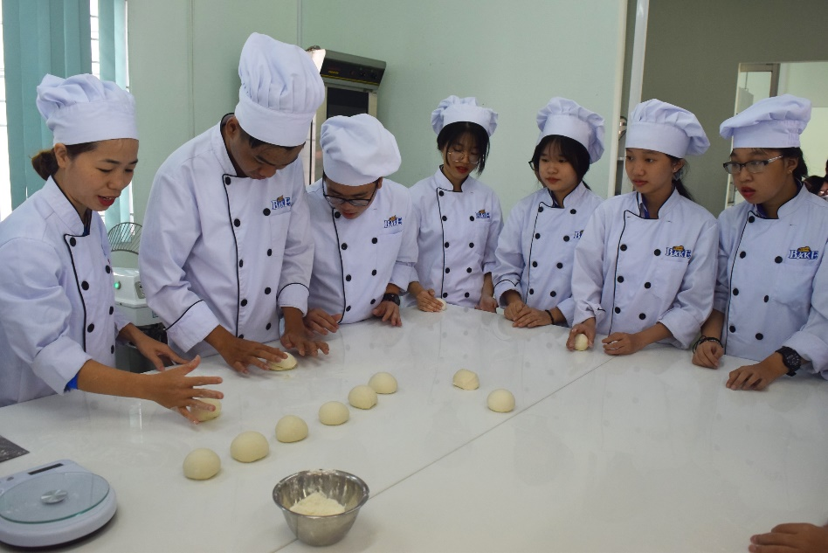
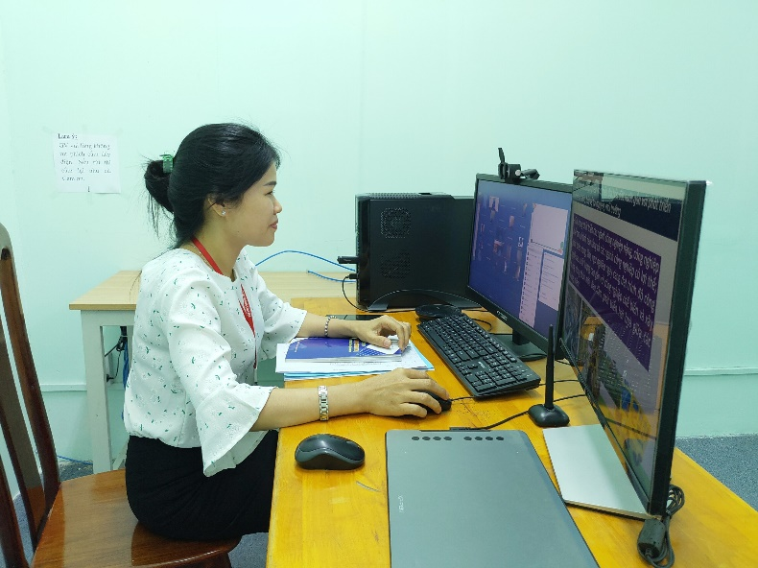
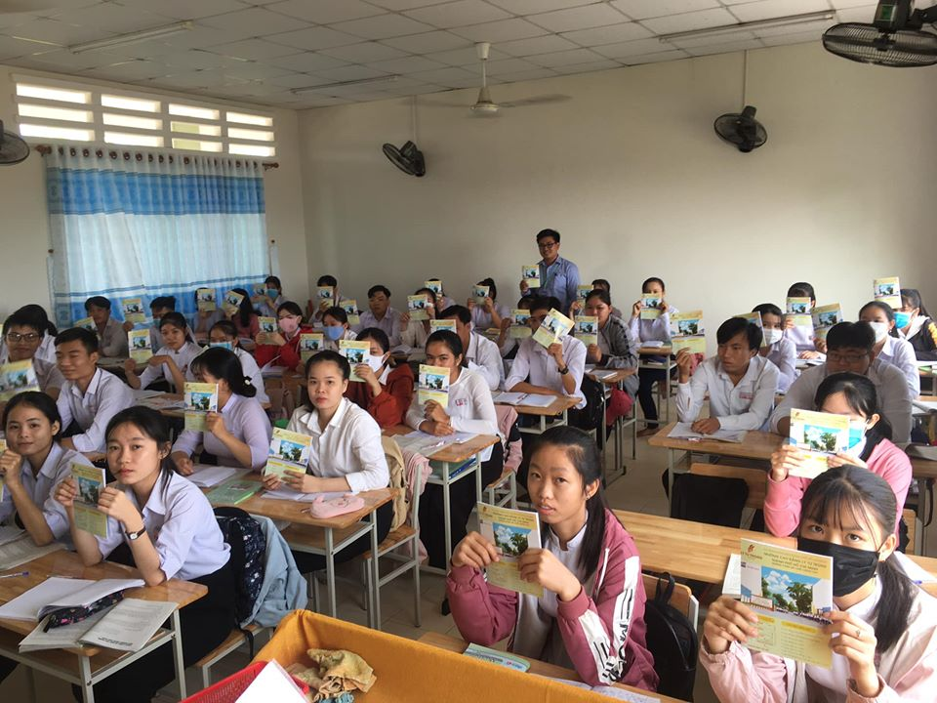
3. CÔNG TÁC ĐÀO TẠO VÀ TUYỂN SINH
Xây dựng và mở 12 ngành đào tạo, trong đó có 6 ngành đào tạo mới
Hoàn thiện hệ thống quản lý đào tạo theo hướng chuẩn hóa quy trình quản lý, ứng dụng công nghệ thông tin trong quản lý giáo dục để đảm bảo tính khoa học chính xác, minh bạch và hiệu quả;
Công tác tuyển sinh năm 2020 rất thành công, tuyển được 7.456 sinh viên và tăng quy mô đào tạo trên 18.300 sinh viên

Slide 7
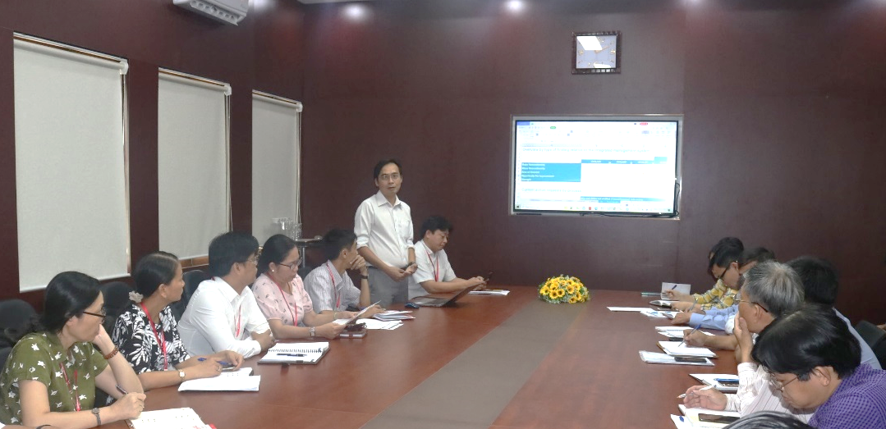
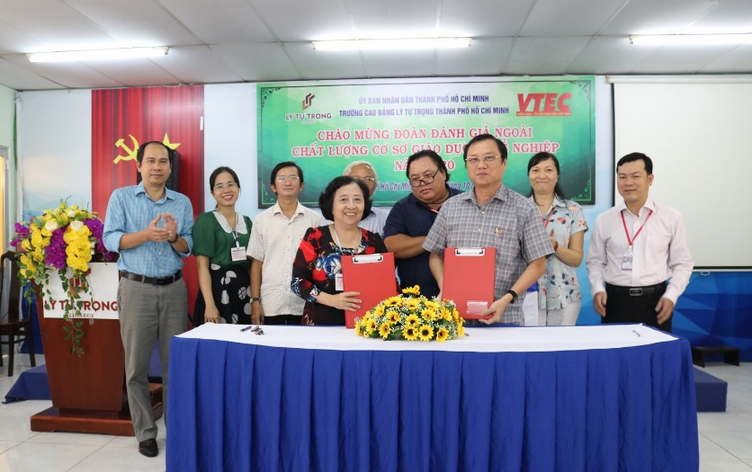
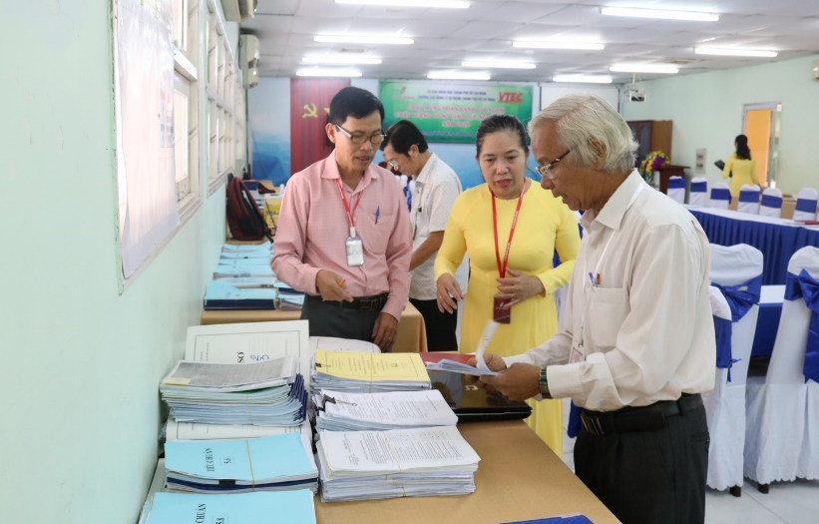
4. CÔNG TÁC KHẢO THÍ VÀ ĐẢM BẢO CHẤT LƯỢNG
Trường đã hoàn thành việc kiểm định chất lượng theo tiêu chí trường cao đẳng chất lượng cao, đạt chuẩn kiểm định chất lượng cơ sở giáo dục nghề nghiệp theo bộ tiêu chí, tiêu chuẩn kiểm định chất lượng giáo dục nghề nghiệp, đạt chuẩn kiểm định chương trình đào tạo ngành Công nghệ Chế tạo máy
Sau 02 năm vận hành hệ thống quản lý chất lượng ISO 9001 – 2015, tổ chức Afnor đã tiến hành đánh giá việc duy trì hệ thống quản lý chất lượng theo tiêu chuẩn ISO và xác nhận Nhà trường tiếp tục được công nhận đạt chuẩn hệ thống quản lý chất lượng theo tiêu chuẩn ISO 9001: 2015

Slide 8
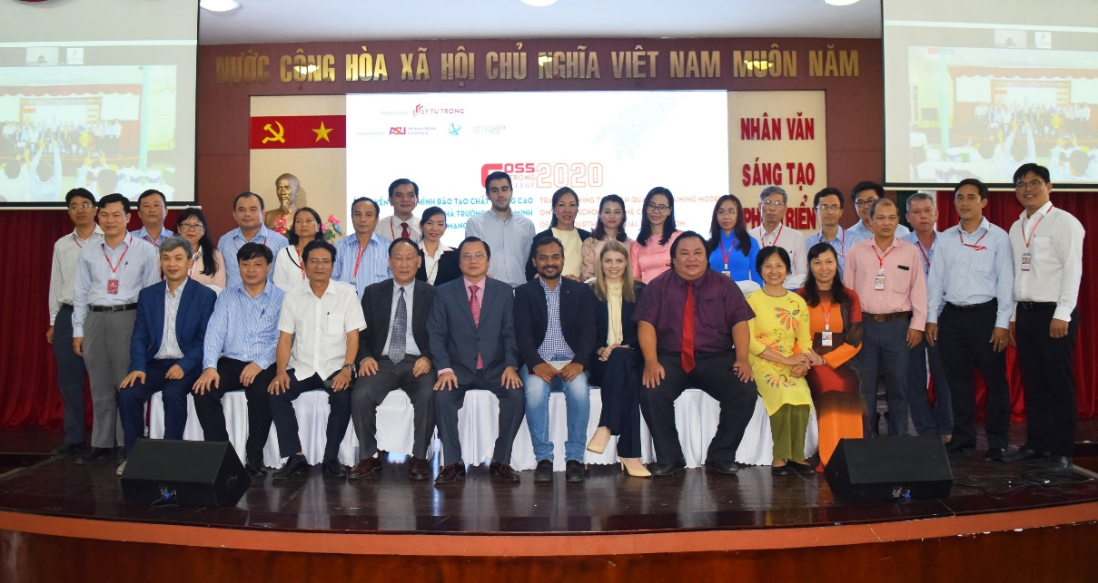
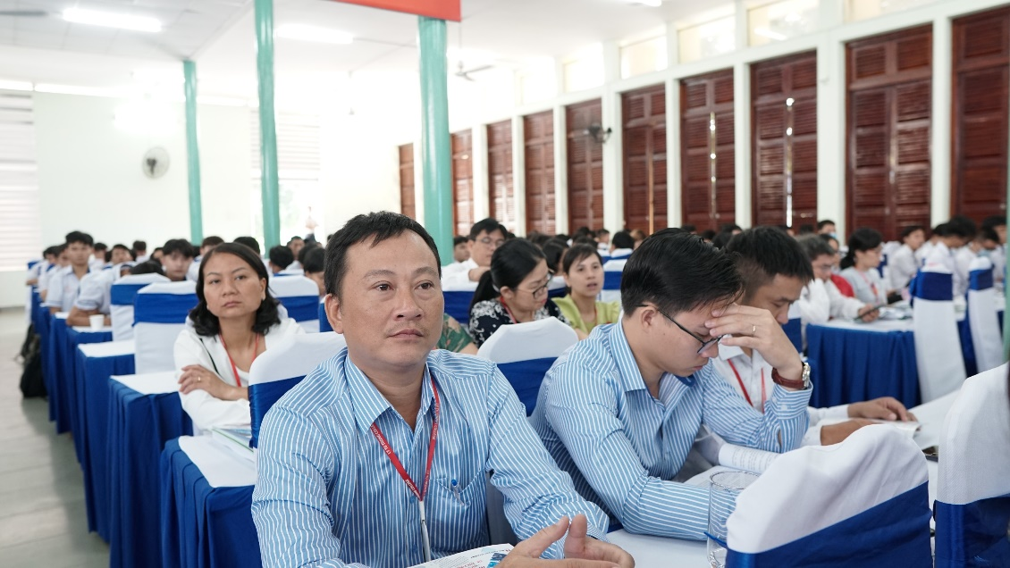
5. ĐỘI NGŨ CÁN BỘ - GIÁO VIÊN - NHÂN VIÊN
Tổng số CBGVNV: 321 người. Trong đó: Giảng viên là 211 người (66%), Nhân viên 110 người (34%). Giảng viên thỉnh giảng: 81 người.
Trình độ chuyên môn nghiệp vụ: Tiến sĩ: 09 người, Thạc sĩ: 141 người, Đại học: 62 người. Trong đó đang tham gia học tập nâng cao trình độ là 19 người: nghiên cứu sinh: 06 người và cao học: 13 người. Thạc sĩ đạt 71%, sau đại học đạt 77%.
Trình độ lý luận chính trị: 02 người cao cấp, 58 người trung cấp và đang học trung cấp là 35 người.

Slide 9
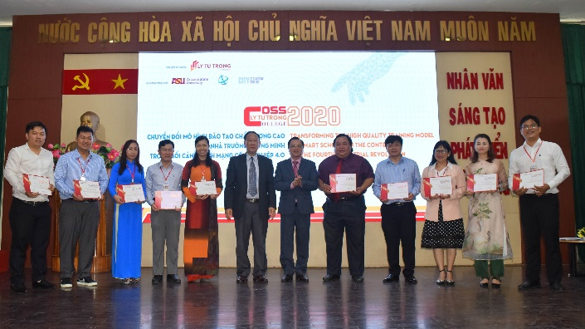
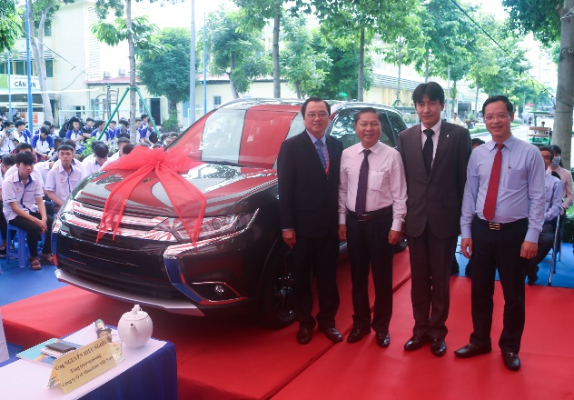
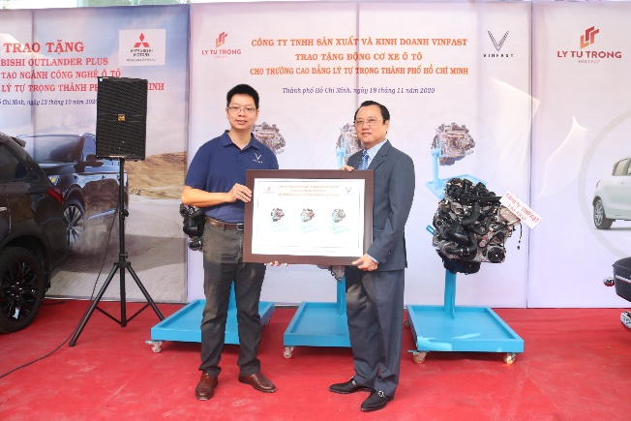
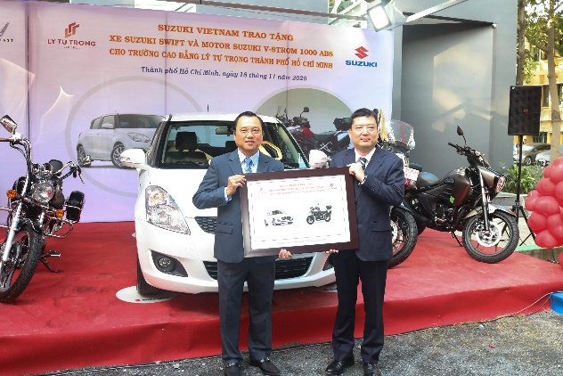
6. CÔNG TÁC NGHIÊN CỨU KHOA HỌC, HỢP TÁC QUỐC TẾ VÀ DOANH NGHIỆP
Tổng số đề tài KH & CN cấp trường đăng ký trong năm học 2019-2020 là 14 đề tài với tổng kinh phí 1.136.347.100 đồng và 8.592 giờ hoạt động KH & CN;
Số bài báo khoa học đăng trên các tạp chí chuyên ngành: 18 bài (trong đó có 04 bài báo đăng trên tạp chí quốc tế).
Trường đã tổ chức Hội thảo khoa học Quốc tế COSS2020 với chủ đề “Chuyển đồi mô hình đào tạo chất lượng cao của Nhà trường thông minh trong bối cảnh Cách mạng công nghiệp 4.0”, trong đó có 88 bài tham luận, với sự tham gia báo cáo của 05 diễn giả người nước ngoài.

Slide 10
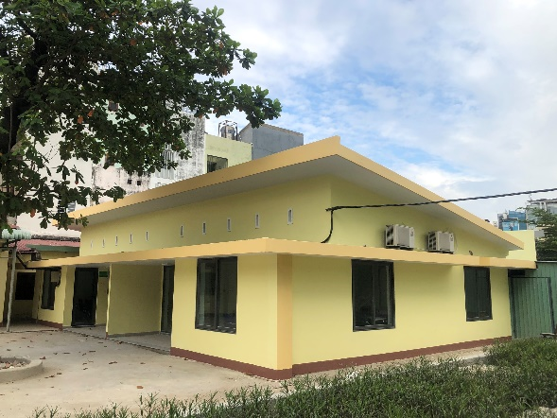
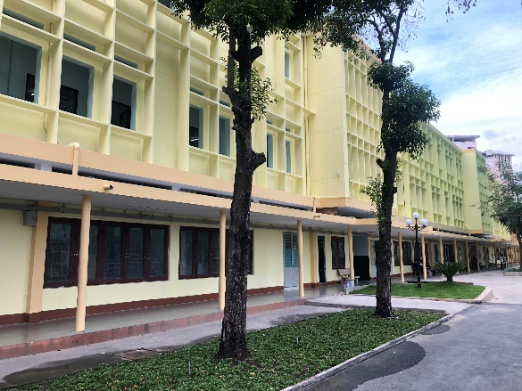
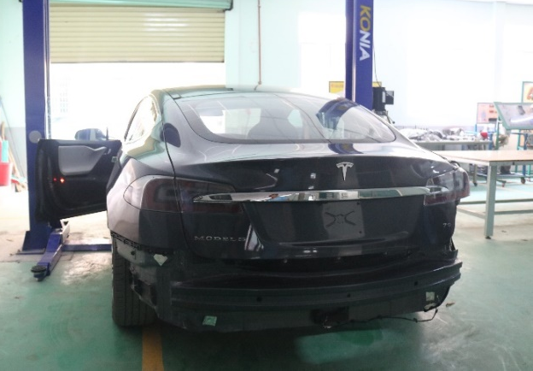
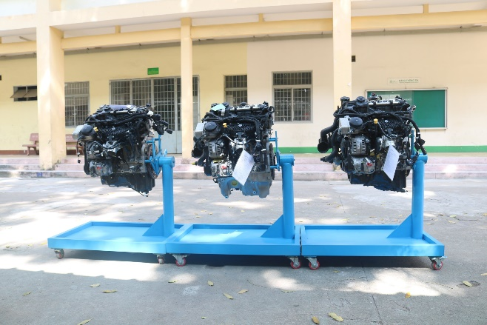
7. SỬA CHỮA CƠ SỞ VẬT CHẤT VÀ ĐẦU TƯ TRANG THIẾT BỊ
Đầu tư xây dựng cơ sở vật chất gồm: cải tạo cơ sở hạ tầng đường nội bộ, hạ tầng internet, hệ thống camera giám sát, hệ thống wifi, hệ thống cấp nước, thoát nước, hệ thống điện ngầm, hệ thống cáp quang, trang bị PCCC, …; Nâng cấp cải tạo phòng server, nâng cấp và hoàn thiện phần mềm quản lý đào tạo, phần mềm hành chính, sử dụng chấm công CBGVNV và điểm danh sinh viên, …
Sửa chữa cải tạo nhà I1 và I2 thành khoa Du lịch – Khách sạn, sửa chữa cải tạo nhà H, Thư viện, …
Trang bị các thiết bị cho các khoa: CNTT, May Thời trang, Điện – Điện tử, Cơ khí, Nhiệt lạnh, Động lực, Xây dựng,…

Slide 11
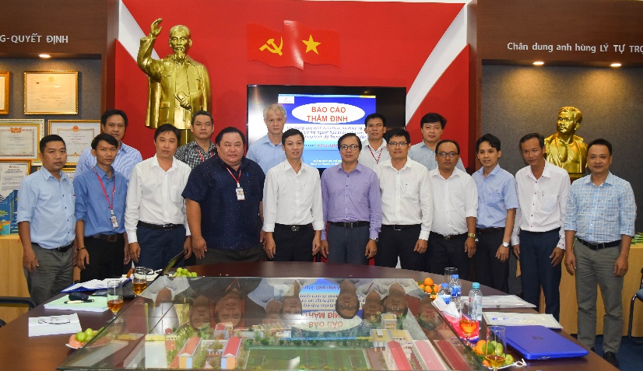
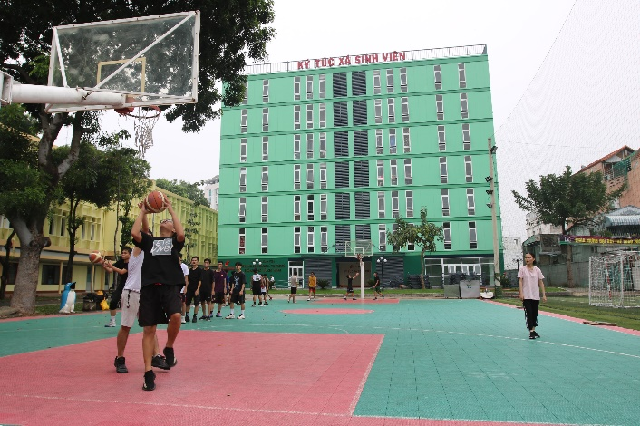
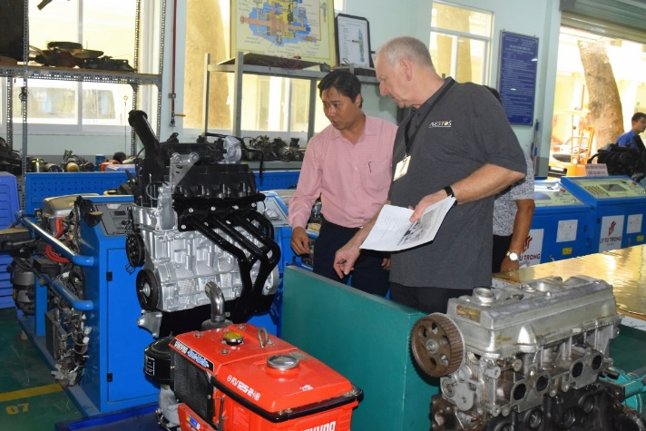
8. THỰC HIỆN CÁC DỰ ÁN
Mua sắm dự án chương trình mục tiêu năm 2020 của Bộ LĐTBXH cho ngành ô tô và CNTT là 9 tỷ đồng;
Thực hiện dự án của Bộ LĐTBXH về xây dựng CĐR cho 3 ngành Công nghệ sơn tĩnh điện, công nghệ mạ, Bảo trì và sửa chữa thiết bị nhiệt với giá trị là 1.256.550.000 đồng;
Thực hiện dự án của Bộ LĐTBXH về xây dựng 20 ngành chương trình trọng điểm quốc gia, trường thực hiện ngành kỹ thuật Điện – Điện tử với giá trị là 154.000.000 đồng;
Thực hiện chương trình đào tạo quốc tế ngành công nghệ ô tô với CHLB Đức được Bộ hỗ trợ trên 3.093.149.000 đồng, năm 2020 cấp được 927.944.700 đồng;
Hoàn thành dự án xây dựng Ký túc xá 7 tầng với trên 1.500 chỗ ở;

Slide 12
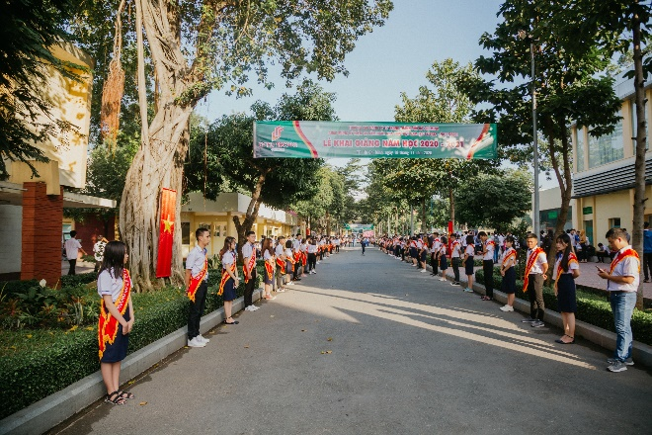
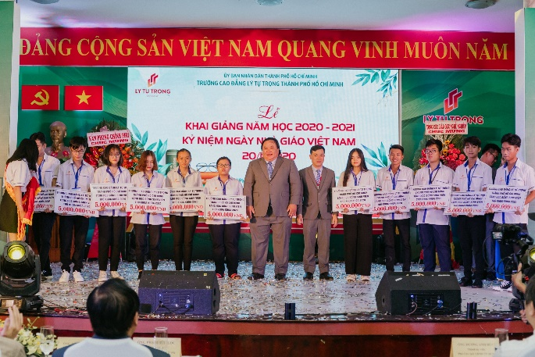


9. TỔ CHỨC LỄ KHAI GIẢNG VÀ TÍCH CỰC THAM GIA CÁC HỘI THI
Tổ chức thành công và rất ấn tượng Lễ Kỷ niệm 38 năm Ngày nhà giáo Việt Nam 20/11 và Khai giảng năm học 2020 – 2021.
Các tổ chức tài trợ học bổng và thiết bị dạy học trong năm nay lên trên 7 tỷ đồng (không tính dự án Kone và Safviet).
Tổ chức triển lãm rất chất lượng, thu hút với các thiết bị tự làm và thiết bị được tài trợ phục vụ đào tạo.

Slide 13
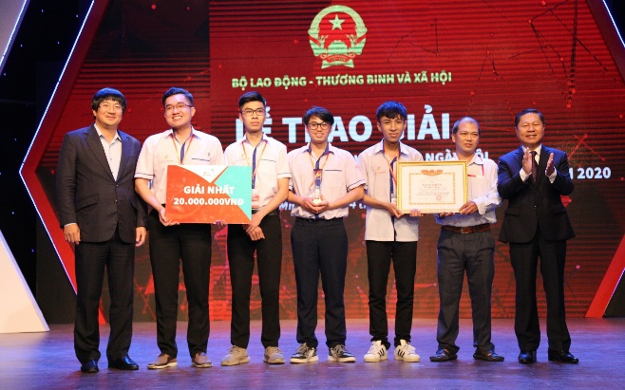
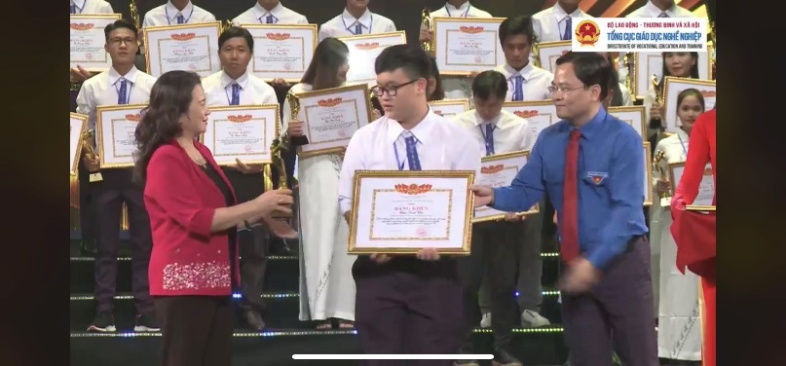
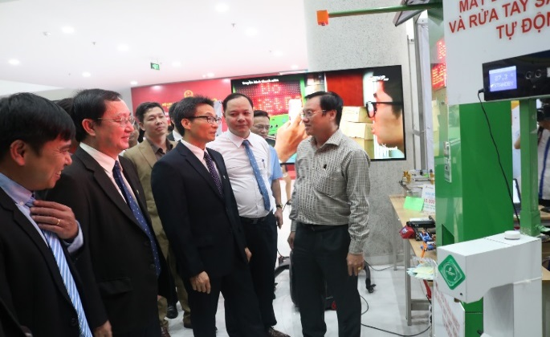
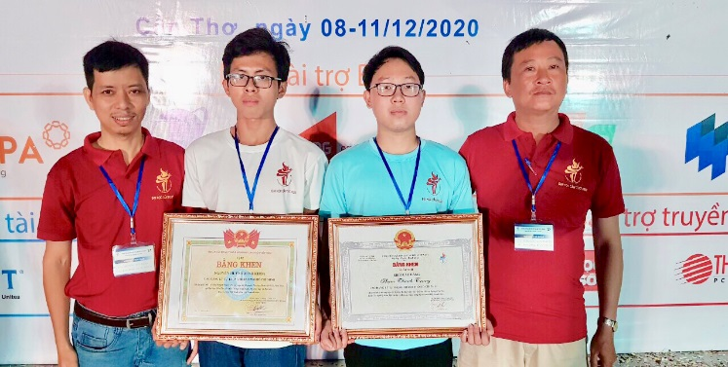
9. TỔ CHỨC LỄ KHAI GIẢNG VÀ TÍCH CỰC THAM GIA CÁC HỘI THI
Xây dựng nhận diện thương hiệu trường cao đẳng Lý Tự Trọng Thành phố Hồ Chí Minh.
Sinh viên đạt giải kỳ thi Olympic tin học toàn quốc và kỳ thi tay nghề của Thành phố và Quốc gia.
Tham gia cuộc thi “Ý tưởng khởi nghiệp học sinh, sinh viên giáo dục nghề nghiệp 2020 - Startup Kite”, đội sinh viên của trường dự thi đã đạt giải Nhất cấp toàn quốc với dự án “Máy đo thân nhiệt đa năng”.

Slide 14
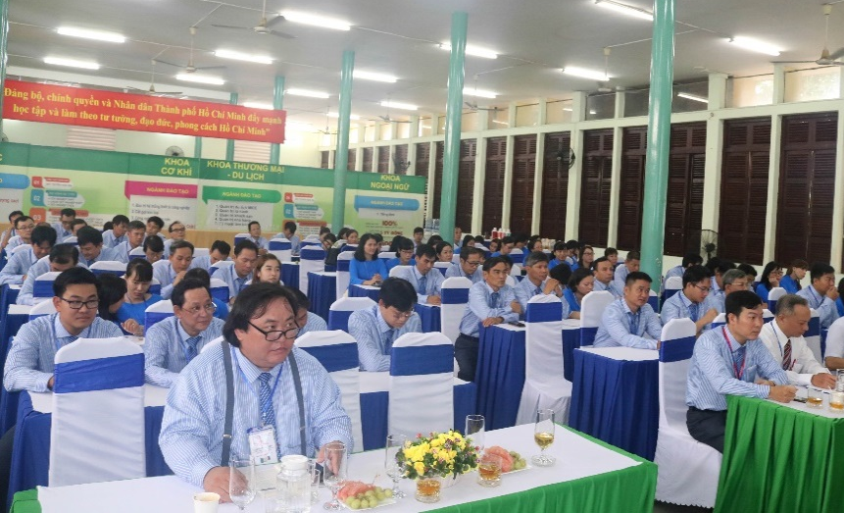
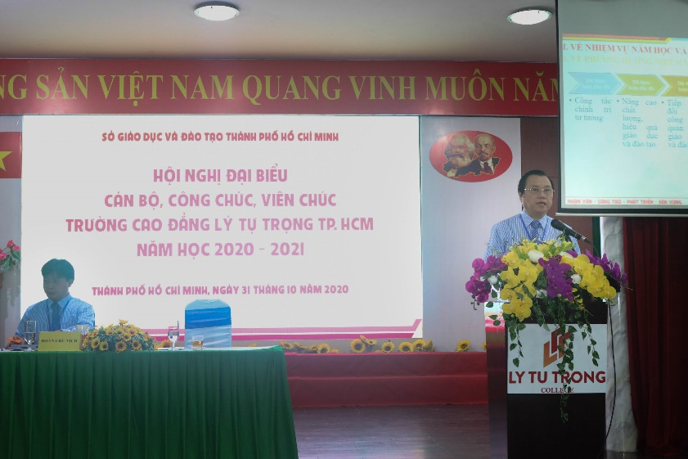

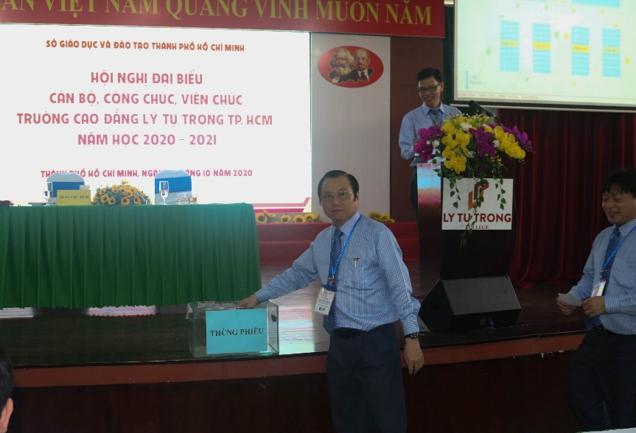
10. THỰC HIỆN TỐT CÔNG TÁC CHĂM LO ĐỜI SỐNG CHO CB-GV-NV
Tổ chức thành công Hội nghị Cán bộ - Công chức - Viên chức năm học 2020 – 2021;
Thực hiện tốt quy chế chi tiêu nội bộ năm 2020;
Xây dựng quy chế chi tiêu năm 2021 tốt hơn và tăng thu nhập đời sống CB-GV-NV trường cũng như các chế độ thưởng khác trong năm 2021.

Slide 15
NĂM HỌC 2019 - 2020, TẬP THỂ TRƯỜNG ĐÃ ĐẠT:
Tập thể lao động xuất sắc và bằng khen của Bộ LĐTBXH, UBND Thành phố; Đảng Bộ đạt danh hiệu: Hoàn thành xuất sắc nhiệm vụ; Công đoàn đạt danh hiệu: “Công đoàn cơ sở hoàn thành tốt nhiệm vụ” Nhận Cờ thi đua Liên đoàn Lao động Thành phố và Tổng liên đoàn lao động Việt Nam; Đoàn TNCS đạt danh hiệu: Xuất sắc cấp Thành đoàn; Hội sinh viên đạt danh hiệu: Xuất sắc cấp Thành Hội.

Slide 16
TRÂN TRỌNG CẢM ƠN

